Slide 1
数据库
星空

Slide 2
DQL复杂查询
数据库中只有存储了A表和B表，经过交叉连接之后，就得到了一张大表，该表是一张临时表，占据内存
临时表，并没有真正存储在数据库中
B表
连接查询 涉及到多张表
交叉连接（笛卡尔积）
内连接
外连接
左外连接
右外连接
A表
1 |  |  | 3
1 |  |  | 4
1 |  |  | 5
2 |  |  | 3
2 |  |  | 4
2 |  |  | 5
A表
1
2
B表
cross
3
4
5
m行
×
n行
乘以

Slide 3
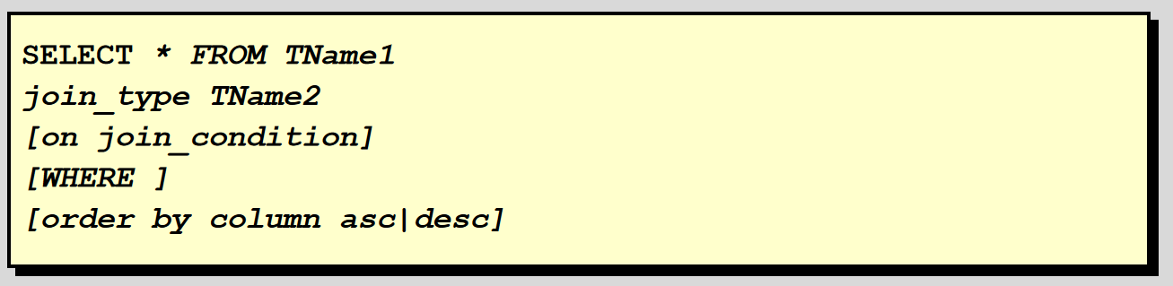

连接查询
使用了连接查询之后，要筛选记录时，需要使用 ON 子句
cross join
inner join
left join
right join

Slide 4
交叉连接
select * from LeftTable cross join RightTable; [笛卡尔积]
select * from LeftTable join RightTable;
select * from LeftTable, RightTable; [隐式写法]

Slide 5
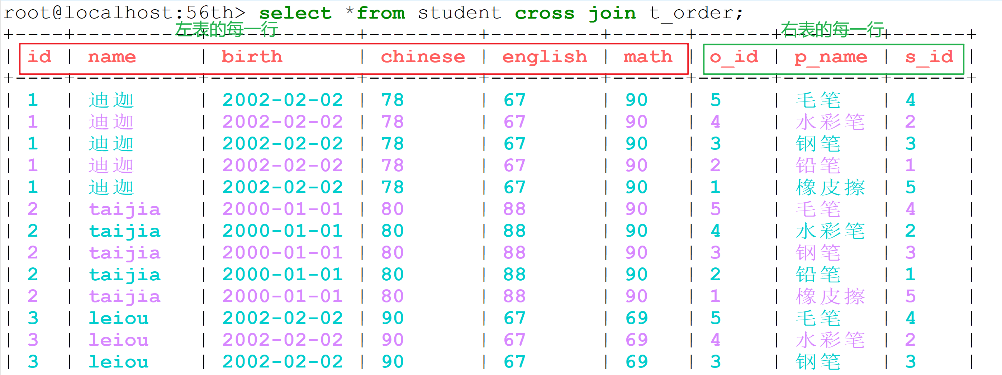
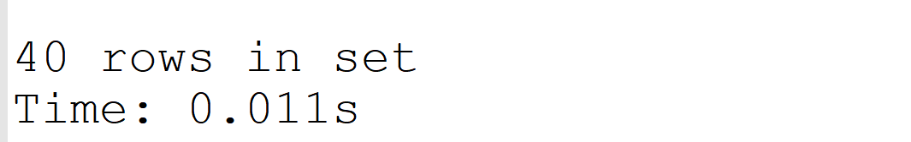
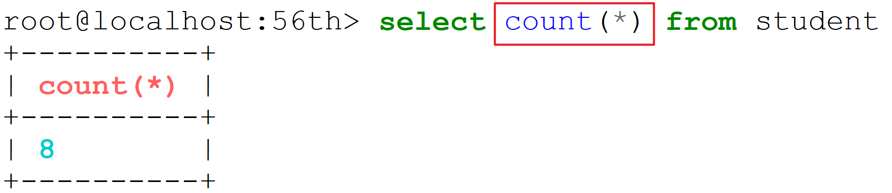
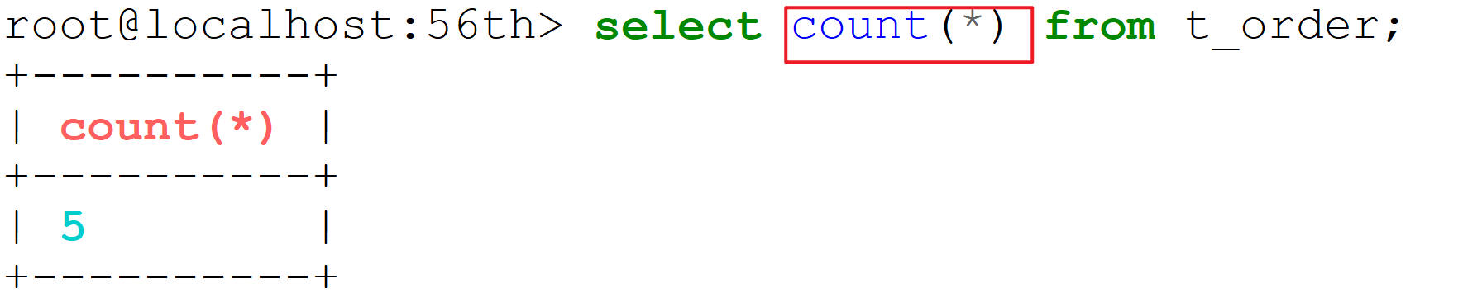
笛卡尔积

Slide 6
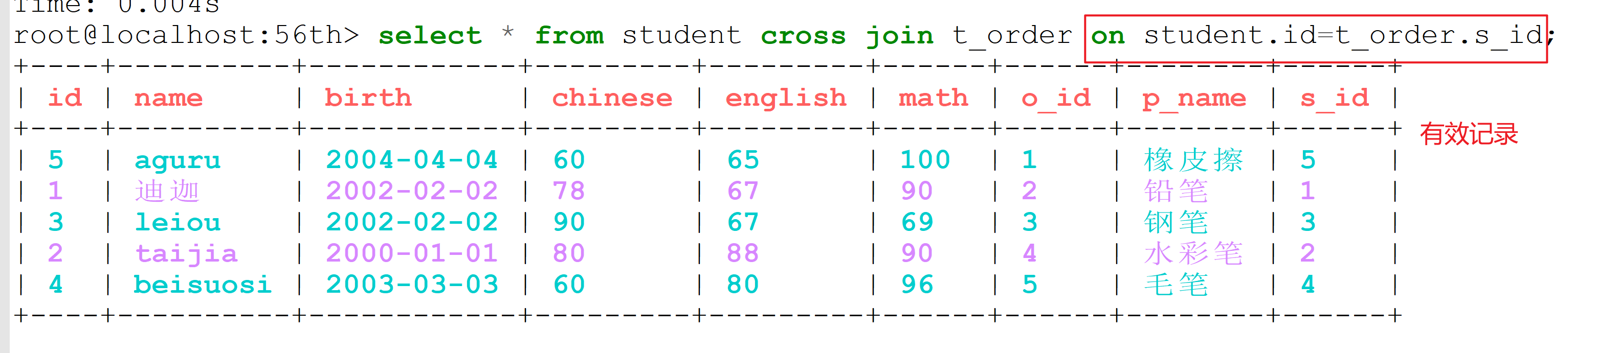
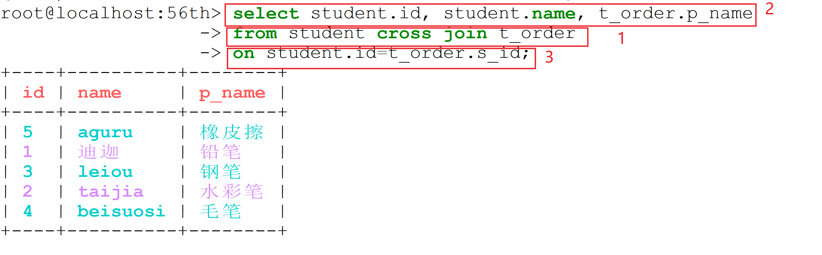

笛卡尔积的筛选
1
2

Slide 7
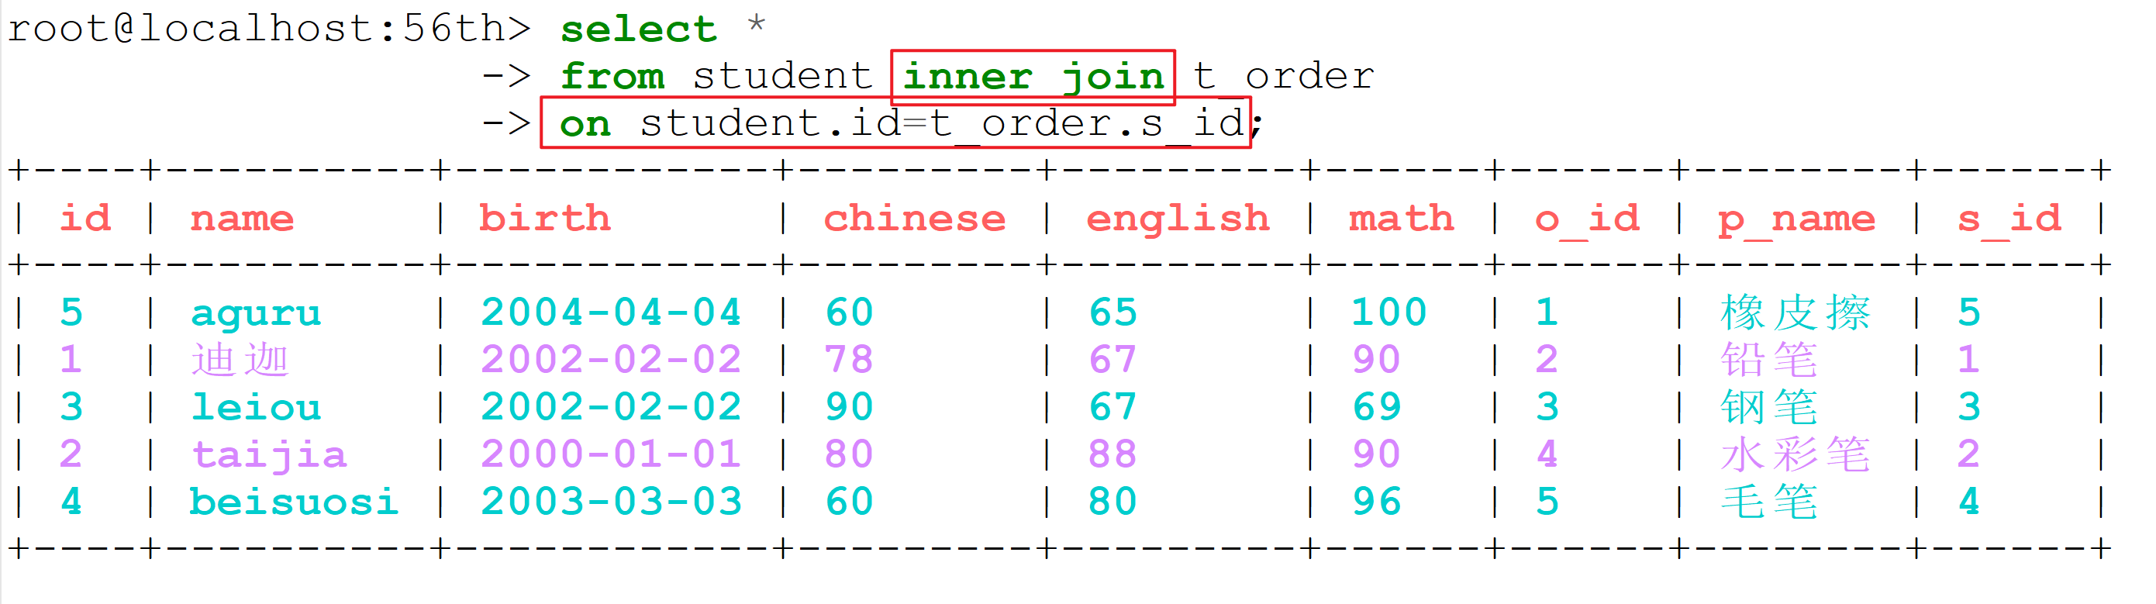
内连接
不加on子句的效果与交叉连接效果相同
关键字 inner join
求取交集

Slide 8
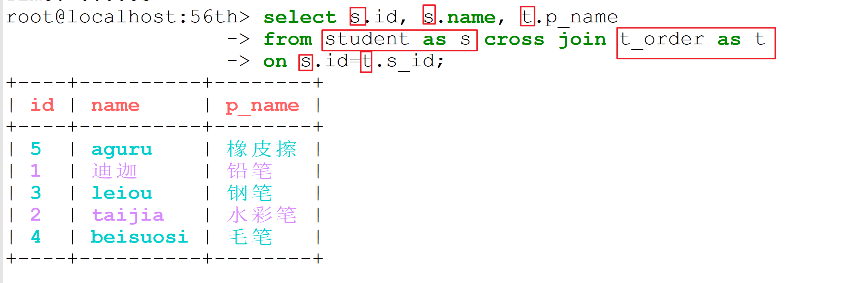
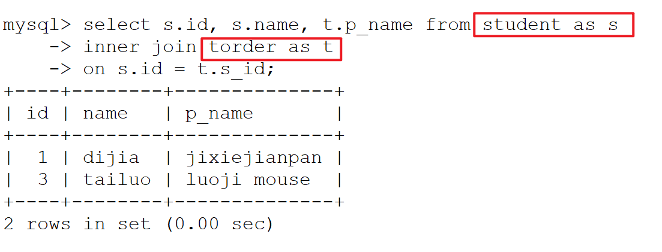
连接查询取别名
在进行连接查询时，可以给每一张表取一个别名，方便使用

Slide 9
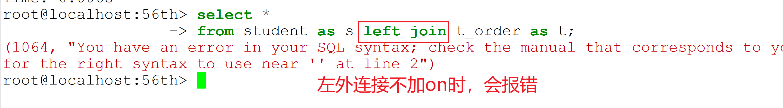
外连接
外连接需要加上on子句，否则会报错
左表为主表
左外连接 left join
当右表中没有与之对应的记录时，查询出的右表中的数据全部用NULL代替，左表中的所有数据都出现

Slide 10
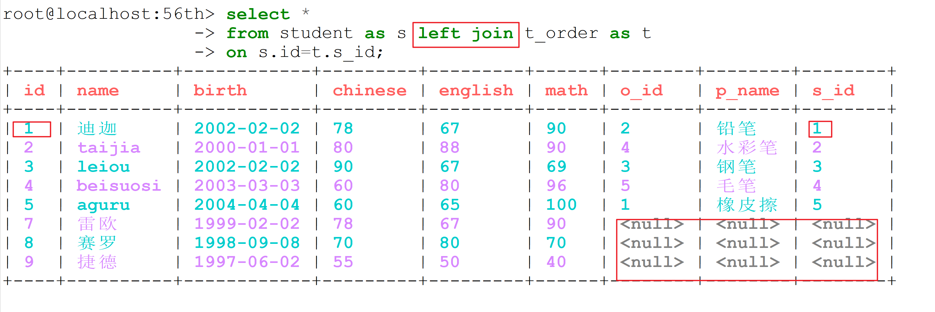
左外连接 left join

Slide 11
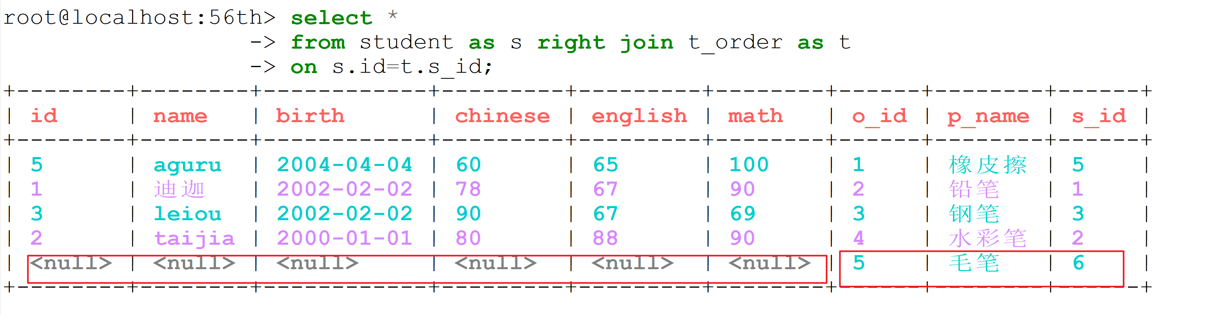
外连接
外连接需要加上on子句，否则会报错
右表为主表
右外连接 right join
当左表中没有与之对应的记录时，查询出的左表中的数据全部用NULL代替，右表中的所有数据都出现

Slide 12
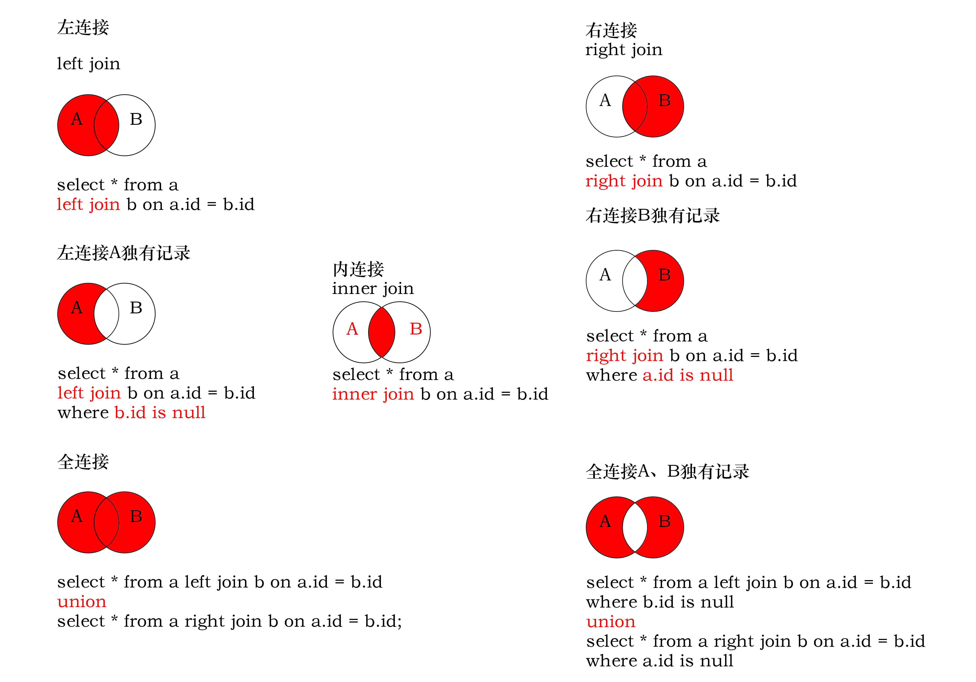
总结

Slide 13
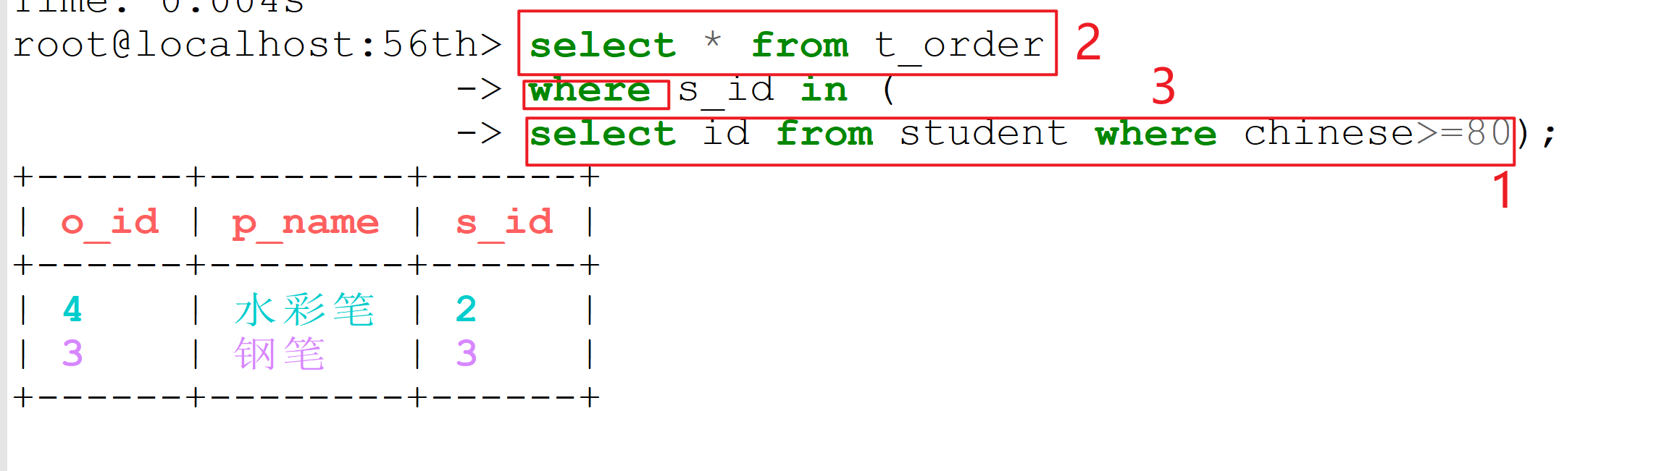
子查询
子查询也叫嵌套查询，是指在where子句或from子句中又嵌入select查询语句
1. 查询语文成绩在80分以上的学生的订单信息 （where子句）

Slide 14
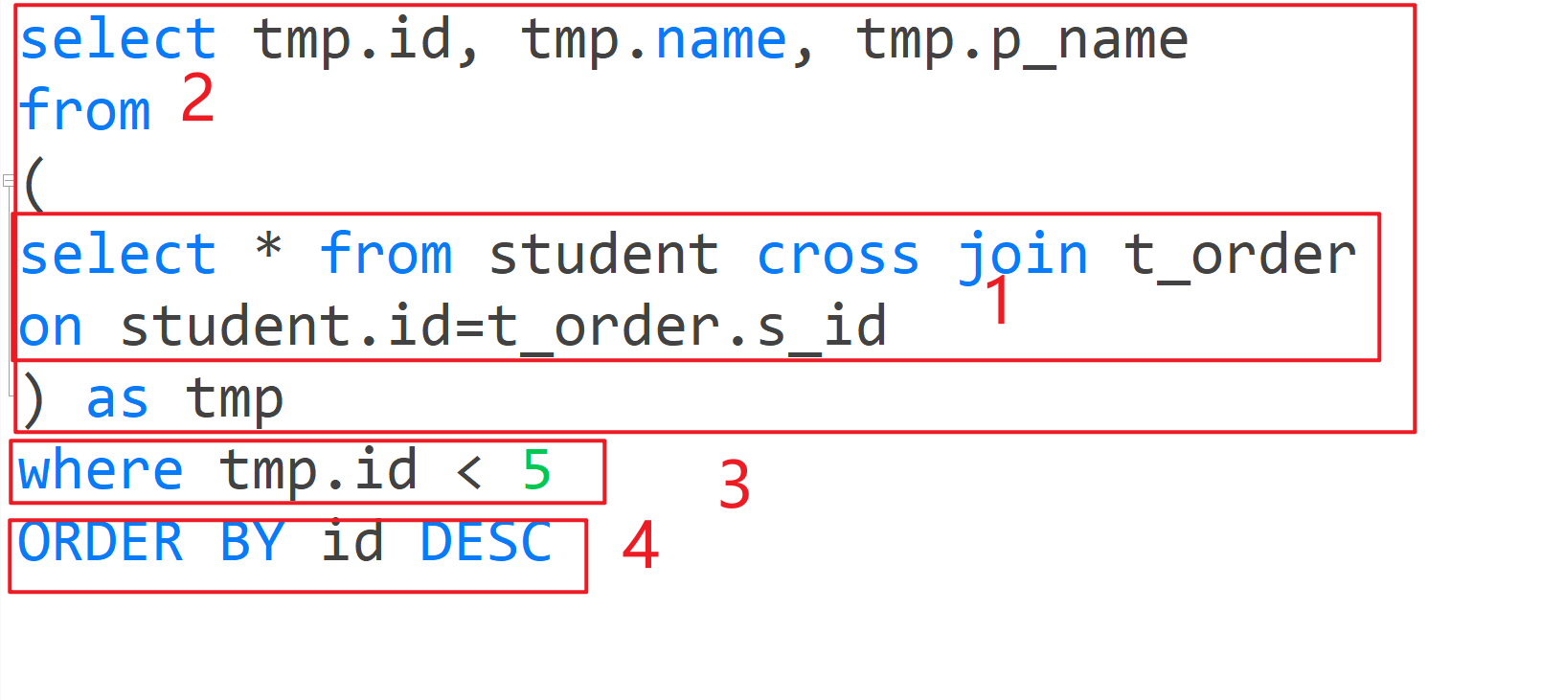
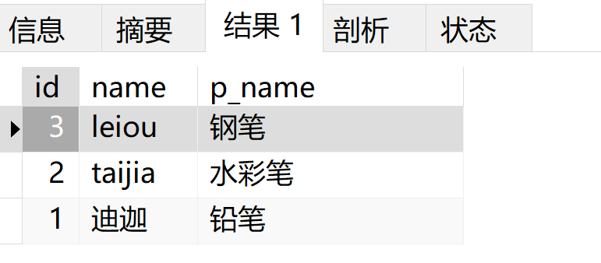
子查询
子查询也叫嵌套查询，是指在where子句或from子句中又嵌入select查询语句
2. 查询学号小于5的学生所购买的产品，显式学生id和姓名以及购买的产品（from子句）
student.id
student.name
t_order.p_name

Slide 15
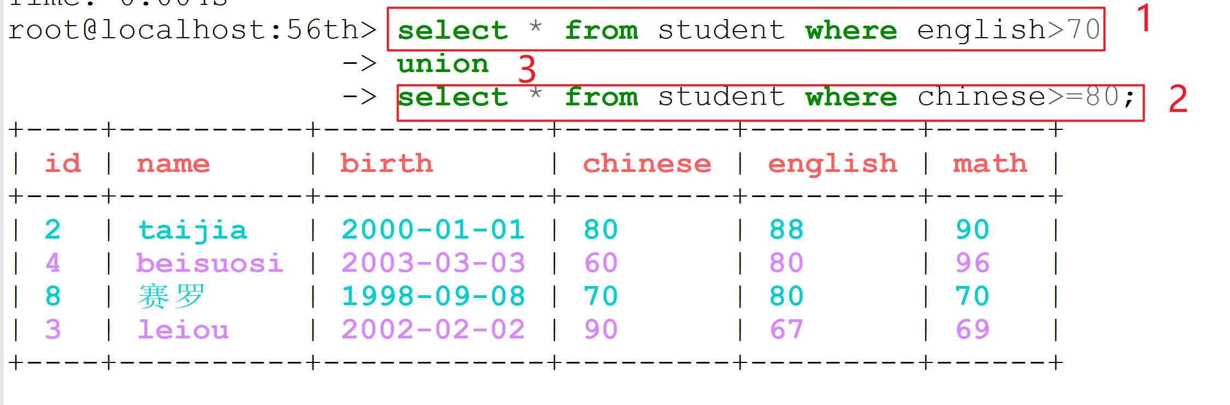
联合查询
联合查询能够合并两条查询语句的查询结果，去掉其中的重复数据行，
然后返回没有重复数据行的查询结果。联合查询使用union关键字

Slide 16
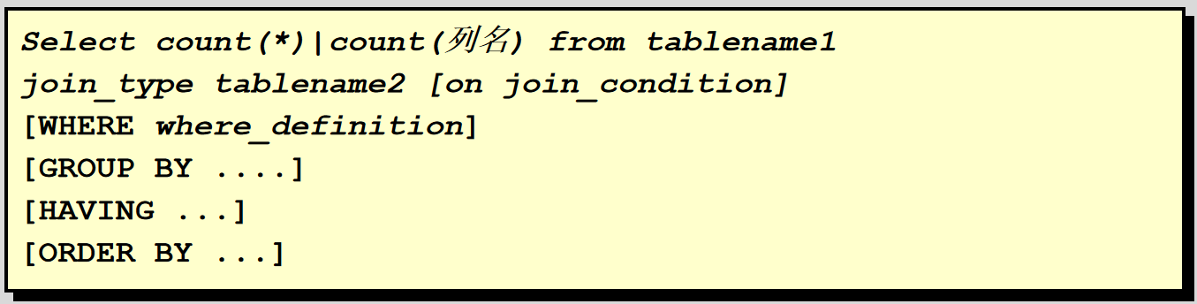
报表查询
group by 进行分组
分组过滤
当分组之后， 还需要对记录进行过滤，只能使用having子句
不能使用where子句；
where子句在没有分组之前使用

Slide 17
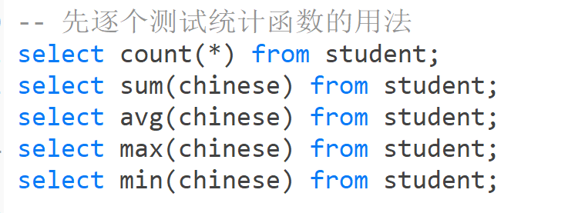
统计函数的使用
count 计数 求一个班级学生的总人数
sum 求和 求一个班级学生的语文总成绩
avg 平均值 求班级的所有学生成绩的平均分
max 最大值 求班级语文成绩的最高分
min 最小值 求班级数学成绩的最高分

Slide 18
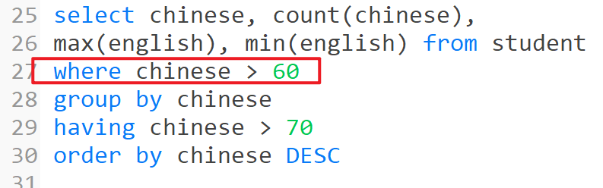
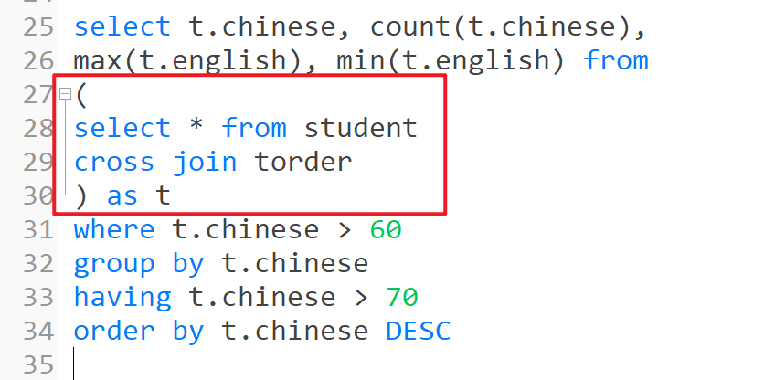
举例
按语文成绩进行分组，查看语文成绩在60分以上的得分情况
同时统计数学的最高分和最低分，并根据语文成绩降序排列
在写SQL语句时，涉及到多表查询，
都可以从先得到大表后，再开始根据需求
进行条件过滤，逐步进行
复杂查询尽量用图形化界面的工具，更方便

Slide 19
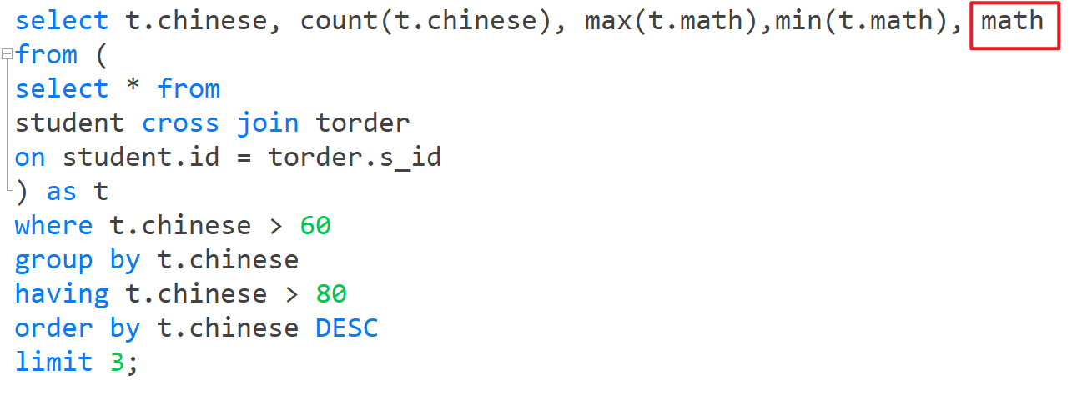
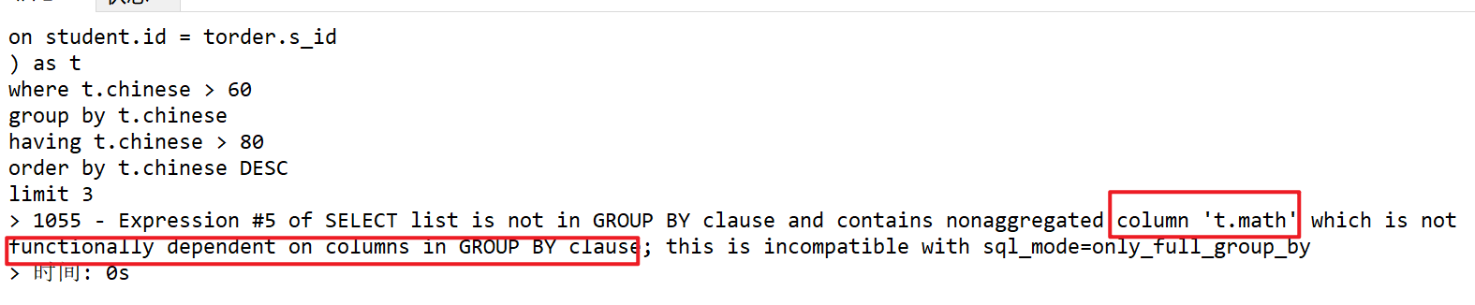
当使用了分组后
当使用了分组以后，除chinese以外的字段不能再直接进行查询，
因为有可能会有重叠，只能使用统计函数

Slide 20
SQL中的注释语句
单行注释
-- 注意： “--”与注释内容要用空格隔开才能生效
MySQL数据库中还支持 # 注释
多行注释
/**
**/

Slide 21
数据库的备份和恢复
备份：
在终端之下 $ mysqldump -u root -p 56th>56th.sql
恢复（复制）
1. 先要在mysql服务器上先创建一个空的数据库57th
2. 有两种恢复的方式：
a. 在命令行之下: $ mysql -u root -p 57th<56th.sql
b. 进入mysql之后:
mysql > use 57th;
mysql > source 57th.sql;
sql的脚本程序

Slide 22
MySQL的三种使用方式
1. 直接通过命令行方式 --- 推荐使用
2. 图形化界面工具
Navicat （熟悉SQL之后，再使用）
3. C程序的API（开发）

Slide 23
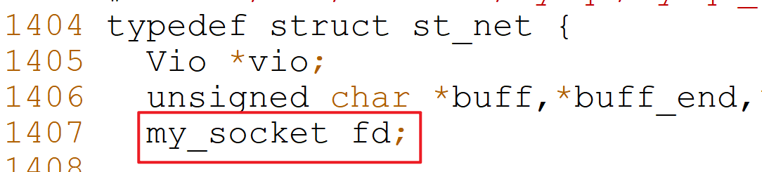
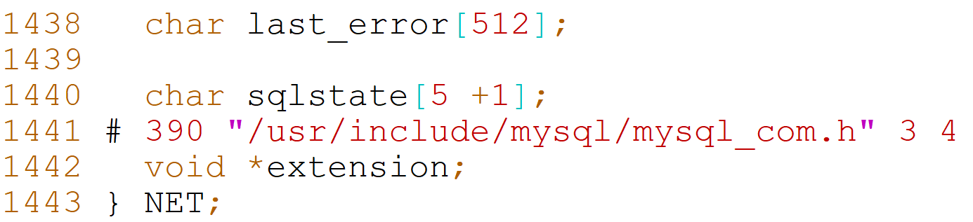
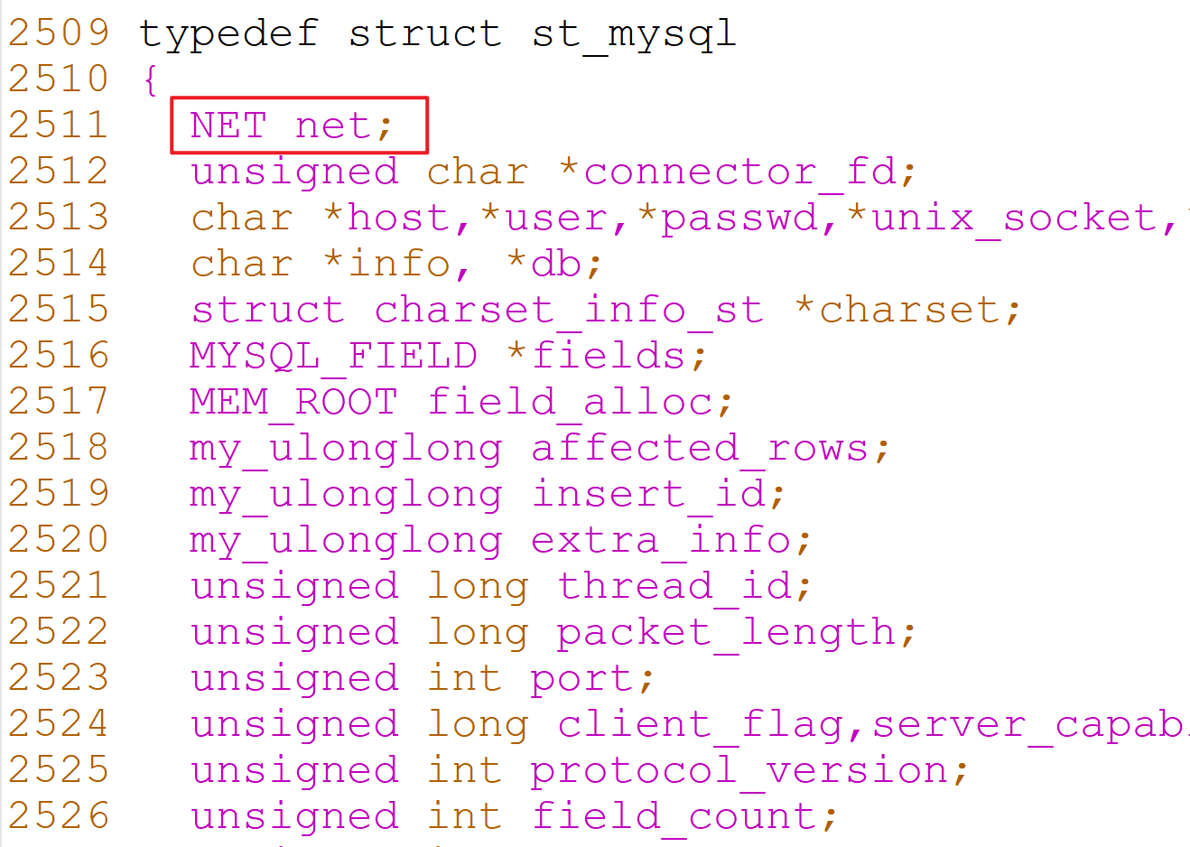
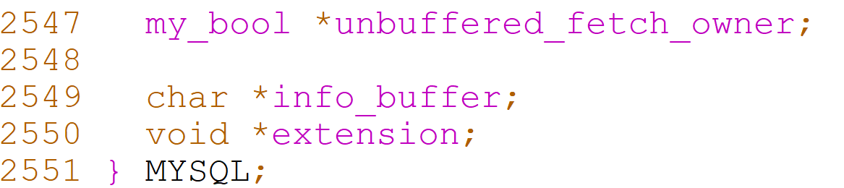
C语言的API
4
相关结构体：
MYSQL 代表一个MSQL连接
3
2
5
1

Slide 24
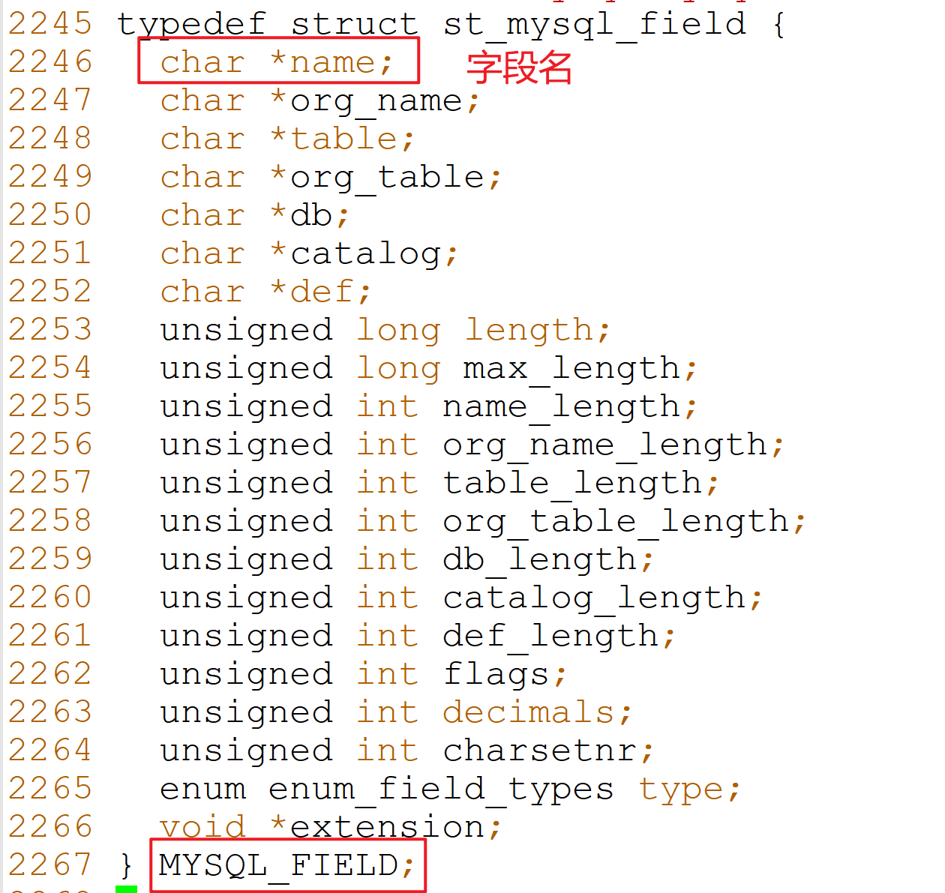
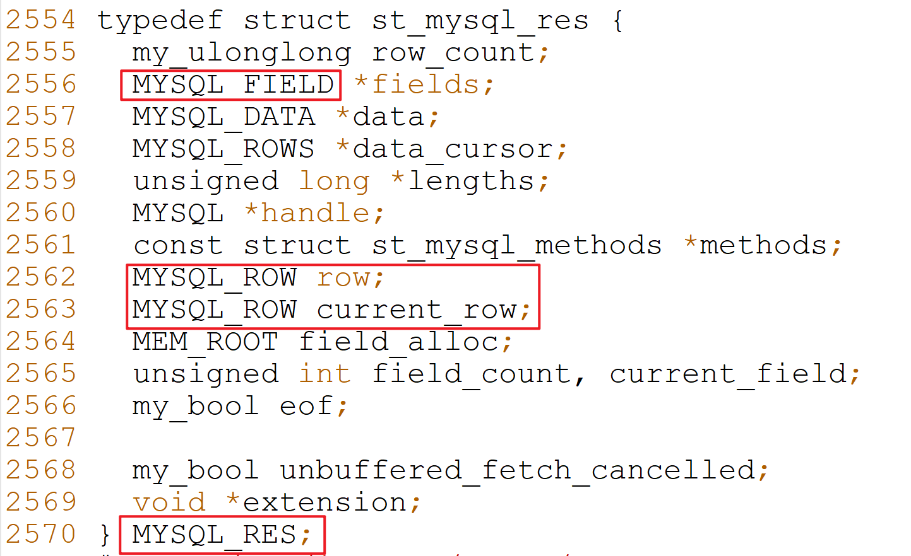
C语言的API
相关结构体：
MYSQL_RES 代表结果集
MYSQL_ROW 代表结果集中的行
MYSQL_FILED 代表列（字段）
4
2
3
1

Slide 25
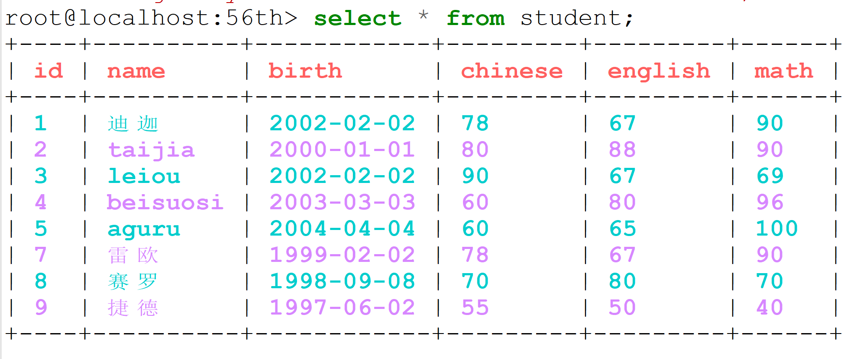






结果集分析
int* arr[6];
int* | int* | int* | int* | int* | int*
MYSQL_ROW
int * *p = (int **)arr;
char ** row;
char *
char * | char * | char * | char* | char * | char *
main(int argc, char* argv[])
main(int argc, char** argv])

Slide 26
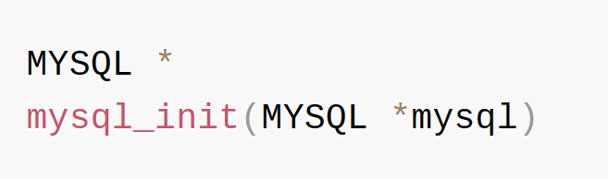
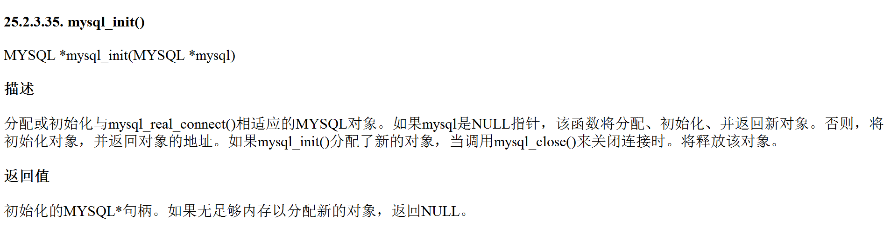
C语言的API

Slide 27
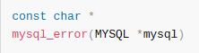
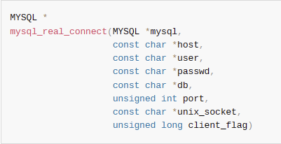

建立连接
如果发生了错误，则返回一个以 null 结尾的字符串。
如果没有发生错误，则为空字符串。
默认情况下，使用3306，就写0
一般直接使用NULL
一般情况下，使用0
功能：尝试与运行在上的 MySQL 服务器建立连接 host。
在执行任何其他需要有效MYSQL连接处理程序结构的 API 函数之前，客户端程序必须成功连接到服务器。
返回值：
如果连接成功，返回MYSQL*连接句柄，对于成功的连接，返回值与第1个参数的值相同。
如果连接失败，返回NULL。

Slide 28
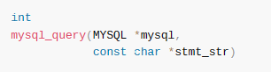
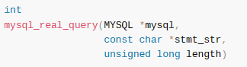
进行查询
以‘\0’作为结尾
SQL语句
功能：
执行以 null 结尾的字符串指向的 SQL 语句stmt_str。
通常，字符串必须由单个 SQL 语句组成，不带终止分号 ( ;) 或\g。
如果启用了多语句执行，则该字符串可以包含多个以分号分隔的语句
功能：
执行指向的 SQL 语句stmt_str，一个字符串length字节长。
通常，字符串必须由单个 SQL 语句组成，不带终止分号 ( ;) 或 \g。
如果启用了多语句执行，则该字符串可以包含多个以分号分隔的语句。
SQL语句执行成功，返回为0；失败返回非0值
CR_COMMANDS_OUT_OF_SYNC 以不恰当的顺序执行了命令
CR_SERVER_GONE_ERROR MySQL服务器不可用
CR_SERVER_LOST 在查询过程中，与服务器的连接丢失
CR_UNKNOWN_ERROR 出现未知错误

Slide 29
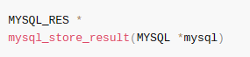
获取查询结果
情况1：
mysql_store_result()将查询的全部结果读取到客户端，分配1个MYSQL_RES结构，并将结果置于该结构中。
如果查询未返回结果集，mysql_store_result()将返回NULL指针
一旦调用了mysql_store_result()并获得了不是Null指针的结果，
可调用mysql_num_rows()来找出结果集中的行数。
可以调用mysql_fetch_row()来获取结果集中的行，
或调用mysql_row_seek()和mysql_row_tell()来获取或设置结果集中的当前行位置。
一旦完成了对结果集的操作，必须调用mysql_free_result()。
select * from student;
当查询语句的结果集很大时，是不适合一次性全部获取

Slide 30
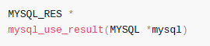
获取查询结果
情况2：
mysql_use_result 并不会真正获取数据，只是初始化结果集
只有当调用mysql_fetch_row函数后才真正获取数据，每调用一次获取一行数据
这将直接从服务器读取结果，而不会将其保存在临时表或本地缓冲区内，与mysql_store_result()相比，速度更快而且使用的内存也更少。
如果成功，返回MYSQL_RES结果。如果出现错误，返回NULL。

Slide 31
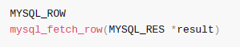
获取一行
检索结果集的下一行。
在mysql_store_result()之后使用时，如果没有要检索的行，mysql_fetch_row()返回NULL。
在mysql_use_result()之后使用时，如果没有要检索的行或出现了错误，mysql_fetch_row()返回NULL。
行内值的数目由mysql_num_fields(result)给出。如果行中保存了调用mysql_fetch_row()返回的值，将按照row[0]到row[mysql_num_fields(result)-1]，访问这些值的指针。
行中的NULL值由NULL指针指明。
可以通过调用mysql_fetch_lengths()来获得行中字段值的长度。对于空字段以及包含NULL的字段，长度为0。通过检查字段值的指针，能够区分它们。如果指针为NULL，字段为NULL，否则字段为空。

Slide 32
结果集分析
MYSQL_ROW
char *
char ** row;
char * | char * | char * | char* | char * | char *
程序每次取结果的时候，可以逐行去取 mysql_use_result
也可以一次性全部取出来 mysql_store_result
总结：
两种方式都可以，选择哪一种取决于获取的记录数量有多少；如果数据量不大，可以一次性获取；但数量太大时就不适合

Slide 33
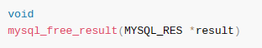
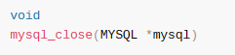
释放结果集和关闭连接
释放由mysql_store_result()、mysql_use_result()、mysql_list_dbs()等为结果集分配的内存。完成对结果集的操作后，必须调用mysql_free_result()释放结果集使用的内存。
释放完成后，不要尝试访问结果集。
关闭前面打开的连接。如果句柄是由mysql_init()或mysql_connect()自动分配的，mysql_close()还将解除分配由mysql指向的连接句柄。

Slide 34
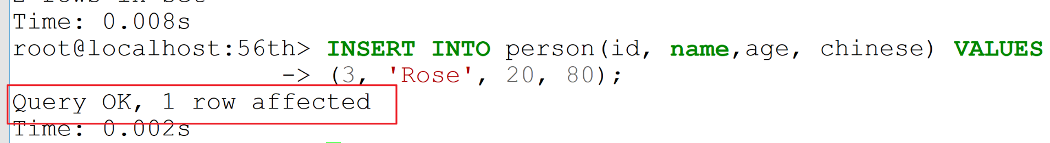
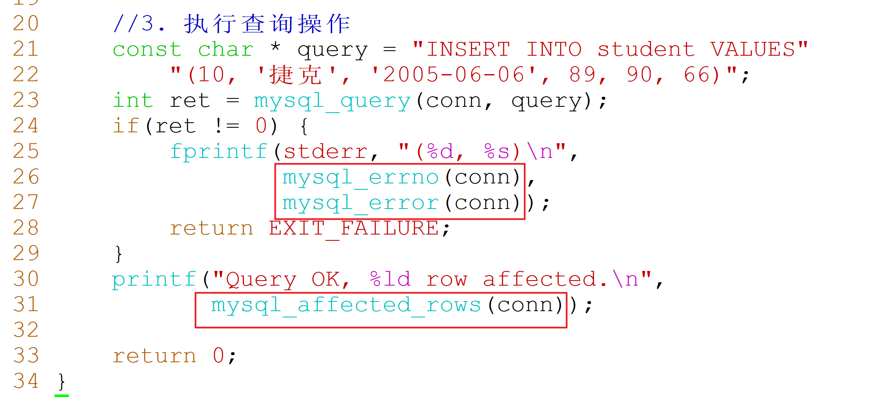
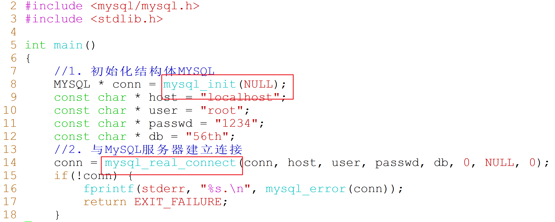
源码1 写操作

Slide 35
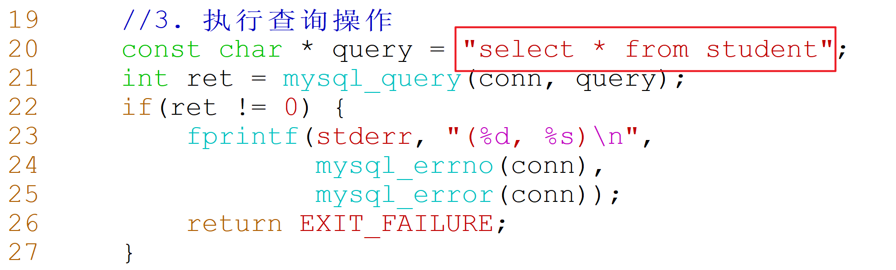
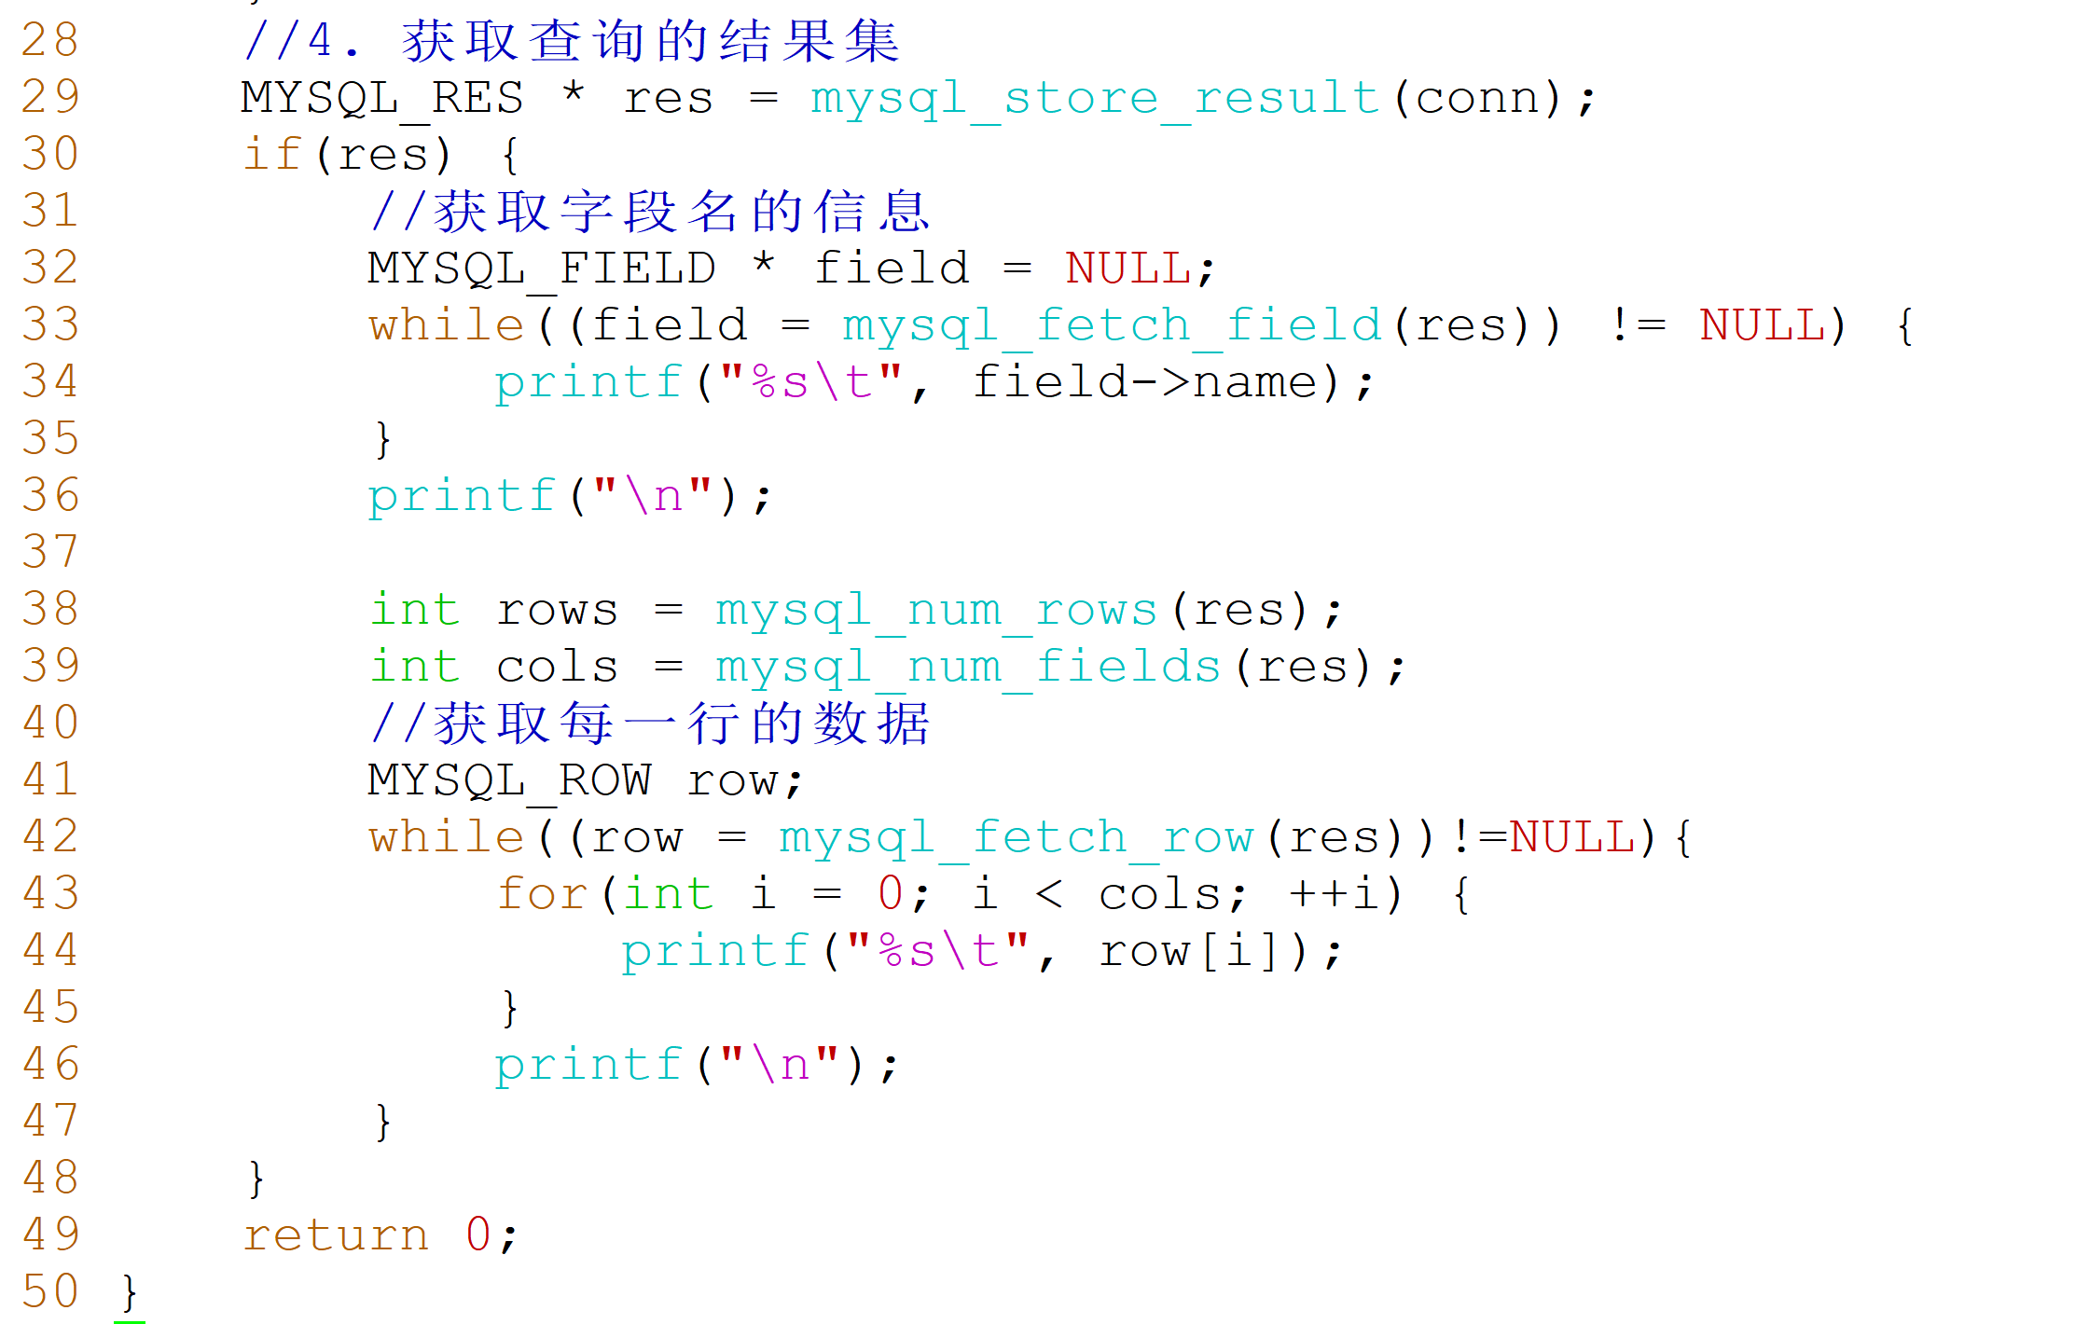
源码2 读操作

Slide 36
MySQL和SQL注入问题
所谓 SQL 注入，就是通过把 SQL 命令插入到 Web 表单递交或输入域名或页面请求的查询字符串，最终达到欺骗服务器执行恶意的 SQL 命令。
MySQL 注入是指攻击者通过恶意构造的输入，成功地执行恶意的 SQL 查询。
这通常发生在用户输入未经适当验证或转义的情况下，攻击者试图在输入中插入 SQL 代码，以执行意外的查询或破坏数据库。
作为开发者，我们永远不要信任用户的输入，必须认定用户输入的数据都是不安全的，我们都需要对用户输入的数据进行过滤处理或预处理。

Slide 37
举例
比如登录一个系统时，假设会涉及到以下查询
select * from t_user where username = ‘user1’ and password= ‘passwd1’;
此时如果恶意攻击者，构造如下输入
‘’ OR ‘1’=‘1’; --
select * from t_user where username = ‘’ OR ‘1’=‘1’; -- and password= ‘passwd1’;

Slide 38
预处理SQL
绝大多数情况下，对于某需求或某一条 SQL 语句可能会被反复调用执行，或者每次执行的时候只有个别的值不同：
比如 select 的 where 子句值不同，update 的 set 子句值不同，insert 的 values 值不同
预处理语句就是将此类 SQL 语句中的值用占位符替代，可以视为将 SQL 语句模板化或者参数化，一般称这类语句叫Prepared Statements。
预处理语句的优势在于归纳为：一次编译、多次运行，省去了解析优化等过程；
而且预处理语句能防止 SQL 注入。

Slide 39
预处理SQL的语法格式
1. 定义预处理语句
PREPARE stmt_name FROM preparable_stmt;
2. 执行预处理语句
EXECUTE stmt_name [USING @var_name1 [, @var_name2]...];
3. 释放（删除）定义的预处理语句
{DEALLOCATE | DROP} PREPARE stmt_name;
MySQL 官方将 prepare、execute、deallocate 统称为 PREPARE STATEMENT

Slide 40
变量
变量分为以下几类：
1. 系统变量：
全局变量
会话变量
2. 自定义变量
用户变量
局部变量： 语句块，函数内部，存储过程之中

Slide 41
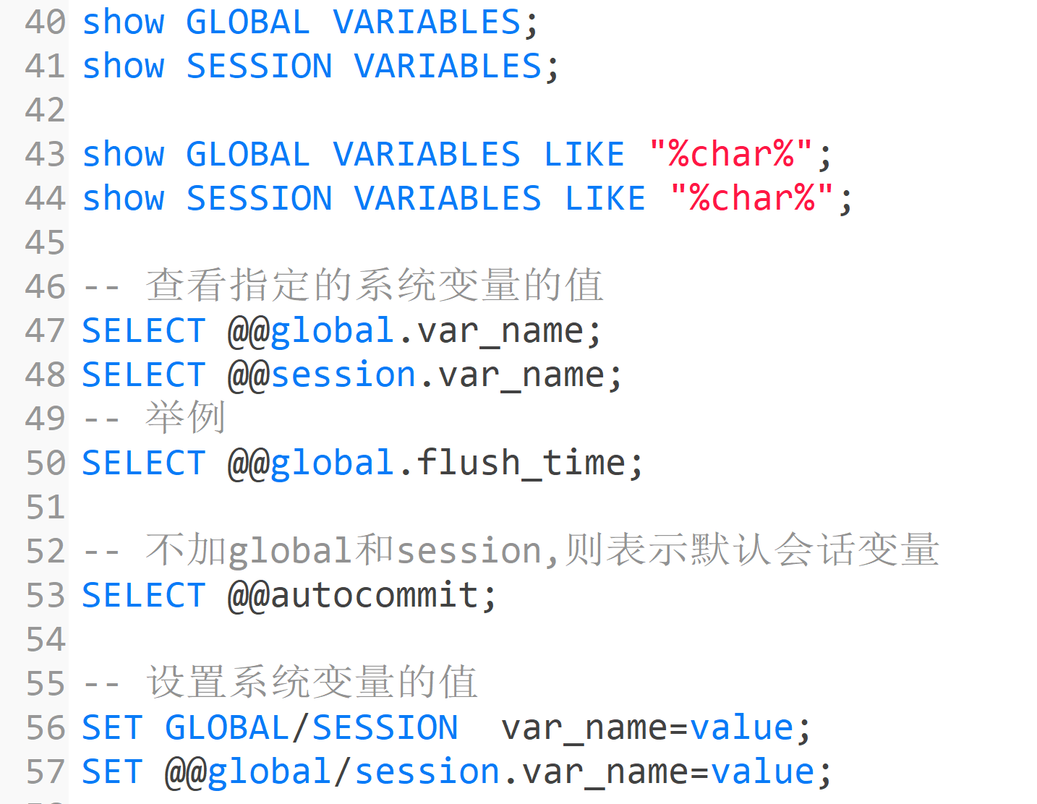


系统变量
变量由系统定义，不是用户定义，属于服务器层面
全局变量需要添加GLOBAL关键字，
会话变量需要添加SESSION关键字，如果不写，默认会话级别
查看方式：
SHOW GLOBAL VARIABLES;
SHOW GLOBAL VARIABLES LIKE "%global%";

Slide 42
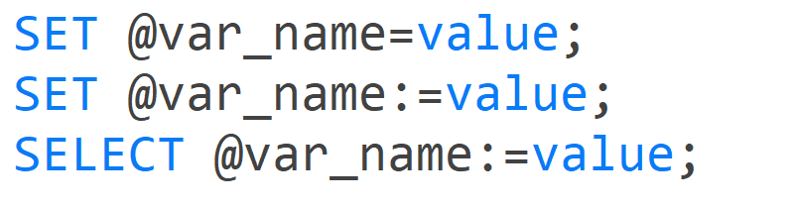



自定义变量
顾名思义，指由用户自己定义的变量，而不是系统定义的。
用户变量：
作用域：针对于当前会话（连接）有效，作用域同于会话变量应用在任何地方
1. 声明并初始化：
2. 查看变量的值

Slide 43
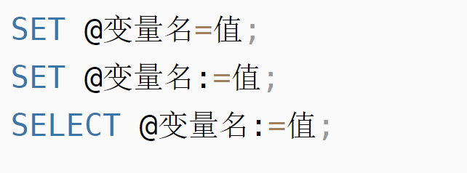






更新变量
方式2：
方式1：
student表中的一个属性

Slide 44







使用自定义变量设置排名
变量的初始化，只能放在from子句之后

Slide 45


Limit无法传递参数的问题
第2页
每页4条记录
获取4条记录
LIMIT之后只能传递常量，不能传递变量

Slide 46
预处理SQL的语法格式
1. 定义预处理语句
PREPARE stmt_name FROM preparable_stmt;
2. 执行预处理语句
EXECUTE stmt_name [USING @var_name1 [, @var_name2]...];
3. 释放（删除）定义的预处理语句
{DEALLOCATE | DROP} PREPARE stmt_name;
MySQL 官方将 prepare、execute、deallocate 统称为 PREPARE STATEMENT

Slide 47



预处理SQL语句
1.采用字符串定义预处理SQL
？问号代表占位符，表示的是一个字符串，无须使用单引号

Slide 48

预处理SQL语句
2.采用变量定义预处理SQL

Slide 49


预处理SQL语句
3. 解决无法传递参数的问题

Slide 50
注意
预处理 SQL 使用注意点
1. stmt_name 作为 preparable_stmt 的接收者，唯一标识，不区分大小写。
2. preparable_stmt 语句中的 ? 是个占位符，所代表的是一个字符串，不需要将 ? 用引号包含起来。
3. 定义一个已存在的 stmt_name ，原有的将被立即释放，类似于变量的重新赋值。
4. PREPARE stmt_name 的作用域是session级

Slide 51

C语言的预处理SQL之API

Slide 52





预处理SQL的语法格式
模块化SQL语句
1. 定义预处理语句
PREPARE stmt_name FROM preparable_stmt;
2. 执行预处理语句
EXECUTE stmt_name [USING @var_name1 [, @var_name2]...];
3. 释放（删除）定义的预处理语句
{DEALLOCATE | DROP} PREPARE stmt_name;
MySQL 官方将 prepare、execute、deallocate 统称为 PREPARE STATEMENT

Slide 53







预处理语句的执行步骤
MYSQL_STMT
输出参数MYSQL_BIND

Slide 54



C语言的预处理API之数据结构

Slide 55










MYSQL_STMT

Slide 56







MYSQL_BIND
可以作为输入参数
用来存储绑定的参数 --> 缓冲区
buffer的大小
该参数为空，就设置为1， 不为空就设置0
指向参数的首地址
指定参数的类型

Slide 57



MYSQL_BIND
也可以作为输出参数
用来存储绑定的参数 --> 缓冲区
指向缓冲区的首地址
buffer的大小
指定参数的类型

Slide 58


MYSQL_BIND

Slide 59

C语言的预处理API

Slide 60







C语言的预处理API

Slide 61



C语言的预处理API
获取到占位符的个数

Slide 62



C语言的预处理API

Slide 63

C语言的预处理API

Slide 64



C语言的预处理API

Slide 65




C语言的预处理API

Slide 66


C语言的预处理API

Slide 67



C语言的预处理API
代表的是一个输出参数

Slide 68

C语言的预处理API

Slide 69



C语言的预处理API

Slide 70
读写操作
直接看源码吧，代码量有点儿长
总结一下：
1. mysql_query函数无法解决SQL注入的问题，不建议使用，或者要慎用。除非已经实现了对SQL语句的预处理操作
2. PREPARE STMT相关函数可以解决SQL注入的问题

Slide 71

存储过程
MySQL中的存储过程是一组预编译的SQL语句，可以像函数一样在数据库中进行存储和调用。
它们允许在数据库中定义一系列操作，然后通过简单的调用来执行这些操作，而不必每次都重新编写相同的SQL代码。
存储过程通常用于实现复杂的业务逻辑或执行频繁的数据库操作。
语法格式：

Slide 72



语法格式

Slide 73



示例

Slide 74

BEGIN... END语句块
存储过程可以使用BEGIN ... END复合语句来包含多个语句。
statement_list 代表一个或多个语句的列表。
statement_list之内每个语句都必须用分号（；）来结尾。
存储过程的调用要用Call

Slide 75
DECLARE声明局部变量
不再需要@符号
这个语句被用来声明局部变量。
要给变量提供一个默认值，请包含一个DEFAULT子句。
值可以被指定为一个表达式，不需要为一个常数。
如果没有DEFAULT子句，初始值为NULL。
局部变量的作用范围在它被声明的BEGIN ... END块内。
给局部变量更新值，可以使用SET

Slide 76

测试用例1

Slide 77

测试用例2

Slide 78


流控制语句
在MySQL中，流控制语句用于控制程序的执行流程，包括条件判断、循环和跳转。
主要的流控制语句包括：
IF-THEN-ELSE语句：
用于基于条件执行不同的代码块。
2. CASE语句：用于基于多个条件执行不同的代码块。

Slide 79


流控制语句
在MySQL中，流控制语句用于控制程序的执行流程，包括条件判断、循环和跳转。
主要的流控制语句包括：
3. WHILE循环：当指定条件为真时，重复执行一组语句。
4. REPEAT循环：先执行一组语句，然后重复执行，直到指定条件为真。

Slide 80


流控制语句
在MySQL中，流控制语句用于控制程序的执行流程，包括条件判断、循环和跳转。
主要的流控制语句包括：
5. LOOP循环：无限循环，直到遇到LEAVE语句跳出。
6. LEAVE语句：用于从循环中跳出。

Slide 81


IF函数
IF函数是一个MySQL内置函数，它在条件为真时返回一个值，否则返回另一个值。
其基本语法如下：
SELECT IF(1 < 5, 'true', 'false');

Slide 82

测试用例1

Slide 83

测试用例2

Slide 84

测试用例3

Slide 85
存储过程和函数的区别
MySQL中存储过程（Stored Procedure）和函数（Function）是两种可重用的数据库对象，它们都可以在数据库中存储并被调用执行。它们之间的主要区别在于以下几个方面：
1 返回值类型：
存储过程可以不返回任何值，也可以返回多个结果集或输出参数。
函数必须返回一个值，可以是标量（单个值）或表（集合值）。
2 用途：
存储过程通常用于执行一系列的SQL语句来完成特定的任务或业务逻辑。它们可以包含DML
语句（如SELECT、INSERT、UPDATE、DELETE）以及流控制语句（如IF、WHILE、CASE）等。
函数主要用于计算并返回一个单一的值，类似于程序中的函数。它们通常执行一些数据转换或处理操作，但不进行数据修改。
3 使用方式：
调用存储过程使用CALL语句，并可以传递输入参数和接收输出参数。
调用函数直接在SQL语句中使用，并可以将其作为表达式的一部分使用。

Slide 86
存储过程和函数的区别
4.事务支持：
存储过程可以包含事务控制语句（如BEGIN、COMMIT、ROLLBACK），因此可以在一个单独的单元内执行一系列操作，并保证事务的完整性。
函数不能包含事务控制语句，因为它们通常用于查询数据而不是修改数据。
5. 语法差异：
存储过程使用CREATE PROCEDURE语句来创建，函数使用CREATE FUNCTION语句来创建。
存储过程内部使用SELECT语句返回结果集，而函数使用RETURN语句返回值。

